Slide 1
МАДОУ детский сад комбинированного вида №3 «Ручеек»
Конкурсная работа
«Я и мои дети»
Выполнила:
Физинструктор I кв. категории
Куулар Ая Дамбаевна

Slide 2
За время работы мною накоплен опыт использования инновационных технологий, обеспечивающих оздоровление, воспитание и физическое развитие ребенка в детском саду.

Slide 3
Комплекс работы с семьей выявляет проблемы воспитания детей: чтобы родители обратили внимание на своего ребенка и уделили ему время в выходные дни, с ними провела ряд конкурсных занятий

Slide 4
Семейное соревнование
«Газетный турнир»

Slide 5
Цель:
Привлекать родителей к активному участию в спортивной жизни детского сада;
Развивать интерес к спортивно-массовым мероприятиям;
Формировать у детей уважительное отношение и любовь к старшему поколению.

Slide 6
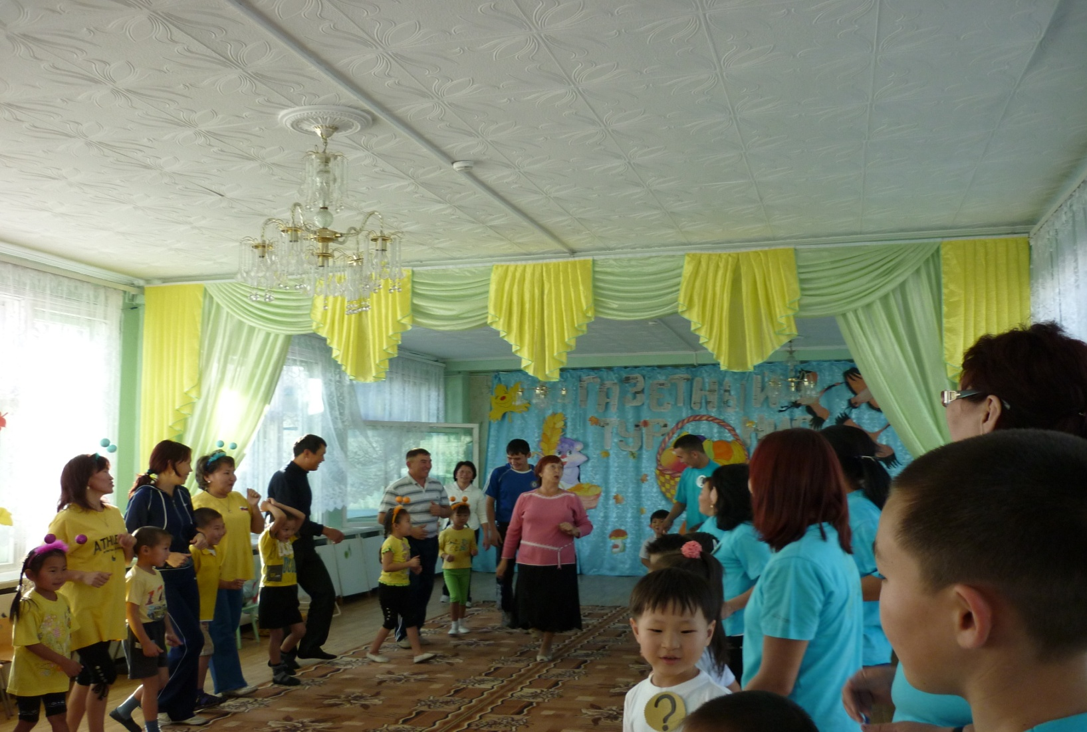
Разминка
Танец «Вуги-вуги»

Slide 7
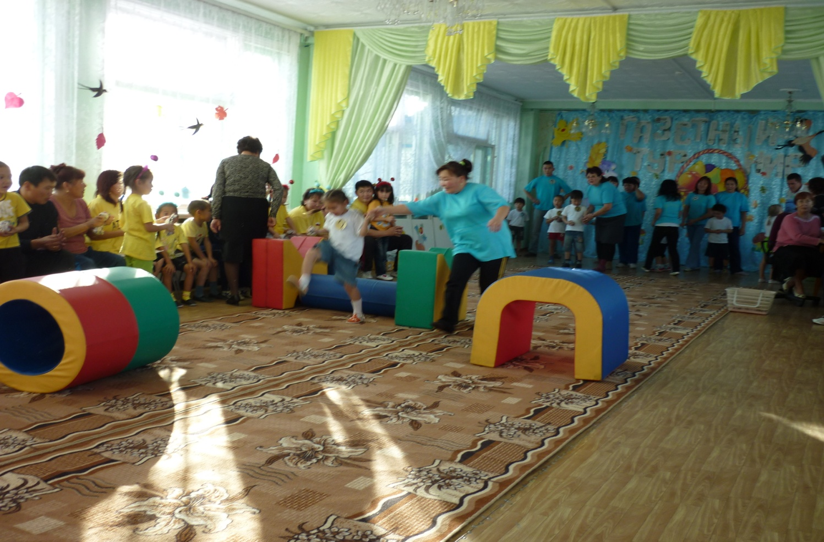
Доставка газет
Каждый участник пробегает дистанцию, держа газету локтями, возвращается к месту и передает газету следующему игроку.
У детей развивается такие качества как: выносливость, быстрота, ловкость.

Slide 8
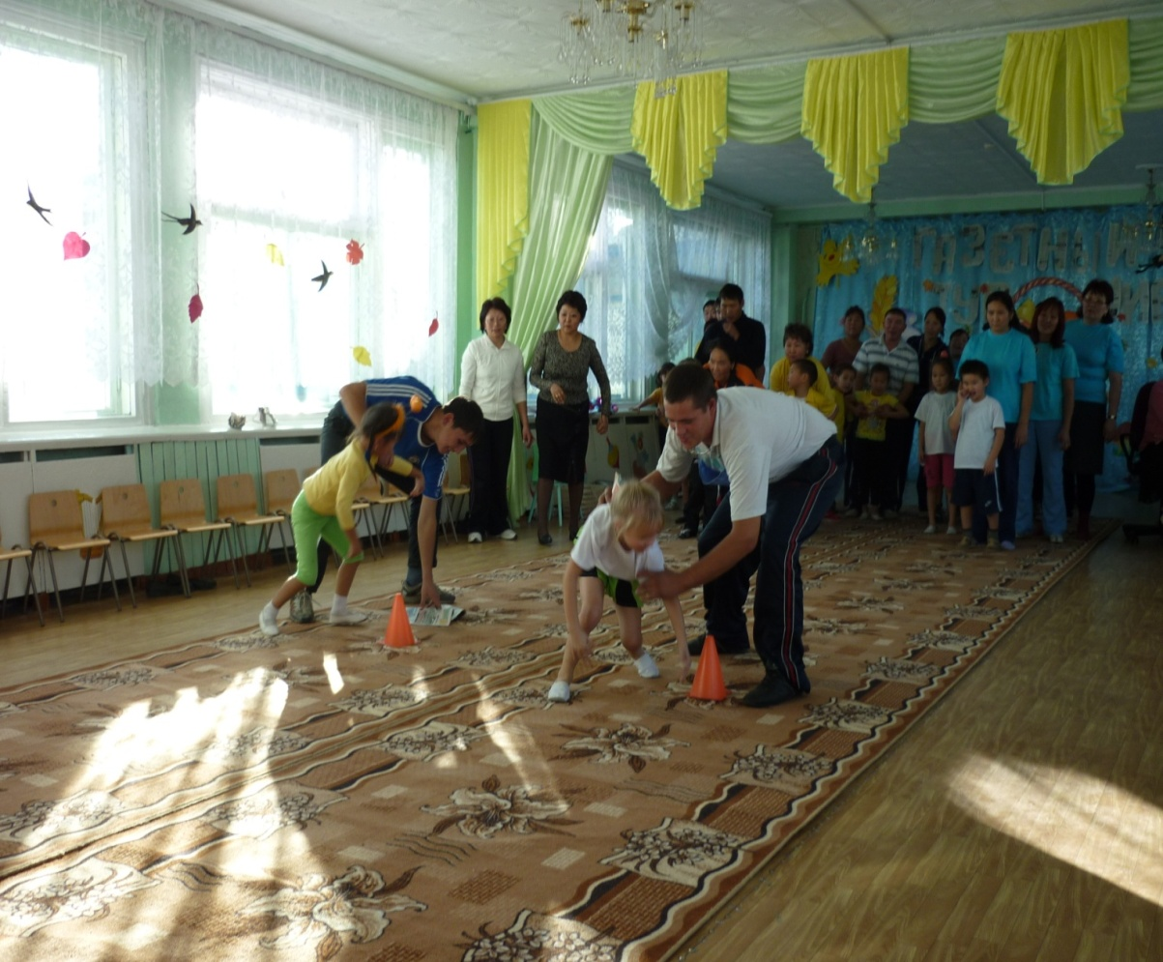
Переправа
Развитие положительных волевых качеств личности;
Выдержка;
Приобретенная ориентация
Участники парами встают на газету. По сигналу ведущего расстилают перед собой вторую газету и перешагивают на нее. Преодолевают дистанцию до ориентира, затем возвращаются к месту старта.

Slide 9
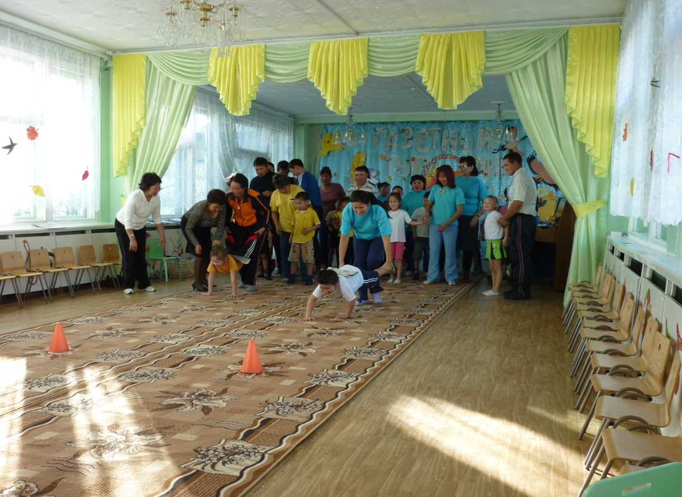
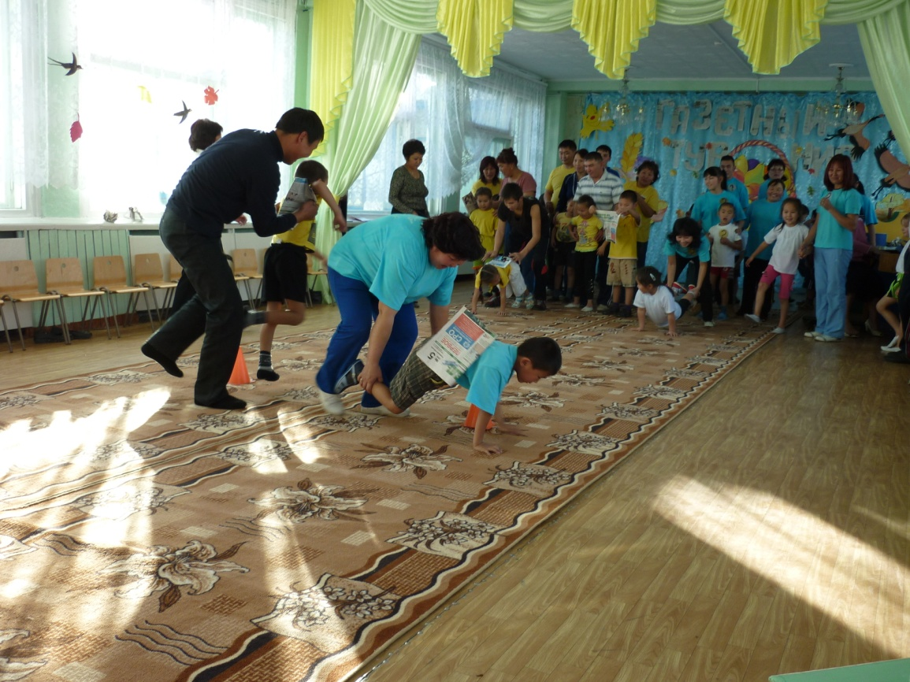
Пронеси газету на спине

Slide 10
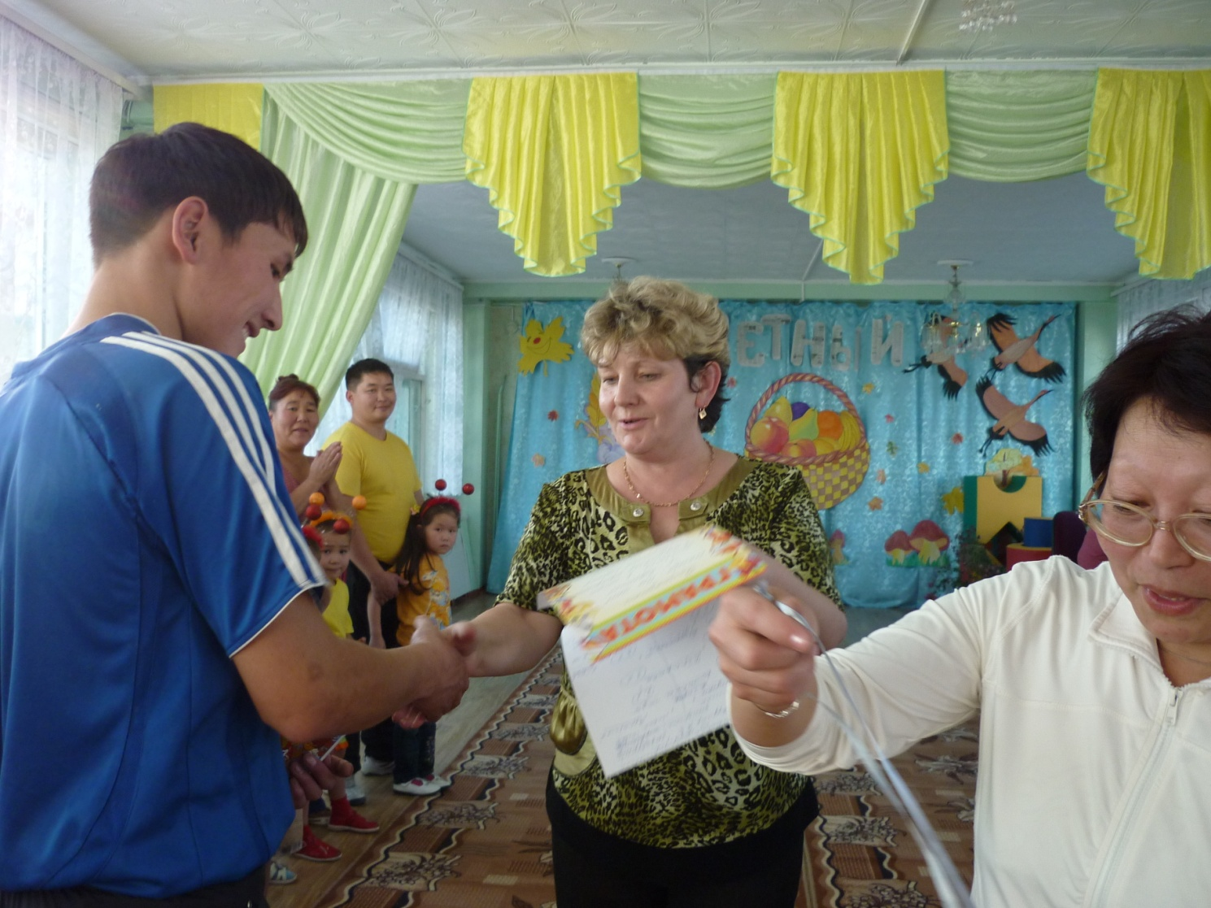
Жюри награждают команду победителя

Slide 11
Дети получили огромное удовольствие от совместной двигательной активности с родителями в парах, эстафетах.
У родителей сформировано чувство ответственности за здоровье своих детей и свое здоровье.

Slide 12
Спасибо
за внимание

